Slide 1
حادي عشر:تكملة المعجل +دالة الانفاق الحكومي
-الاثار والعوامل المحدده للمعجل واهم الانتقادات الموجه له
-دالة الانفاق الحكومي ,نظرية الانفاق الحكومي عند كيينز

Slide 2
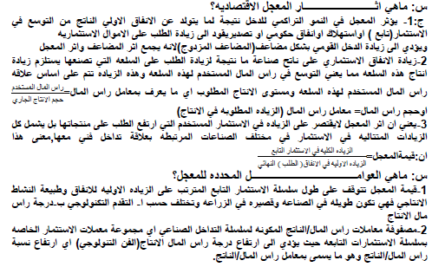

Slide 3
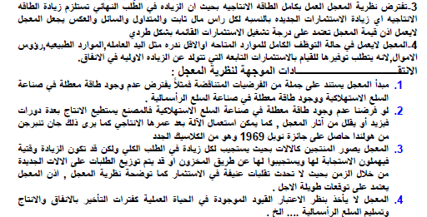

Slide 4
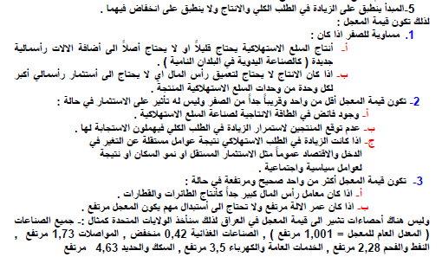

Slide 5
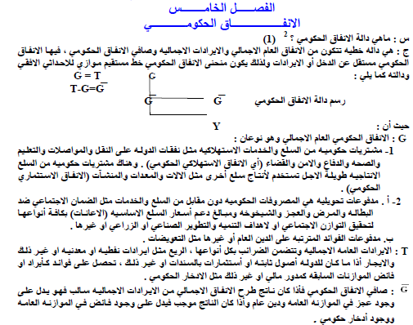

Slide 6
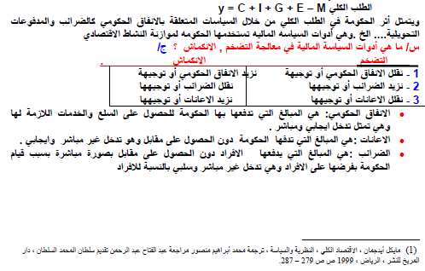

Slide 7
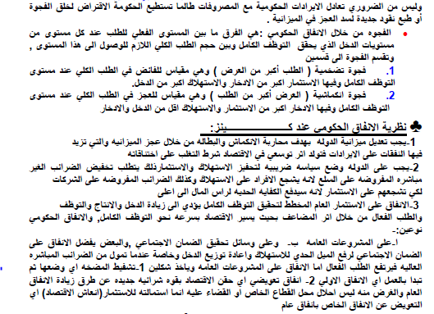

Slide 8
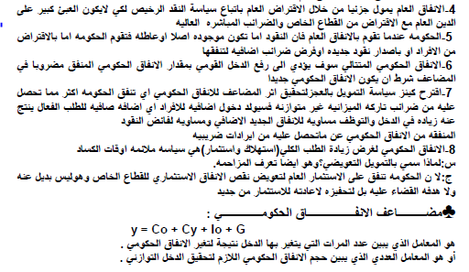

Slide 9
